Slide 1

Ústav chemie a biochemie
Témata pro pregraduální studium

Slide 2
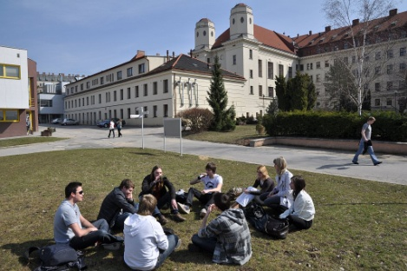
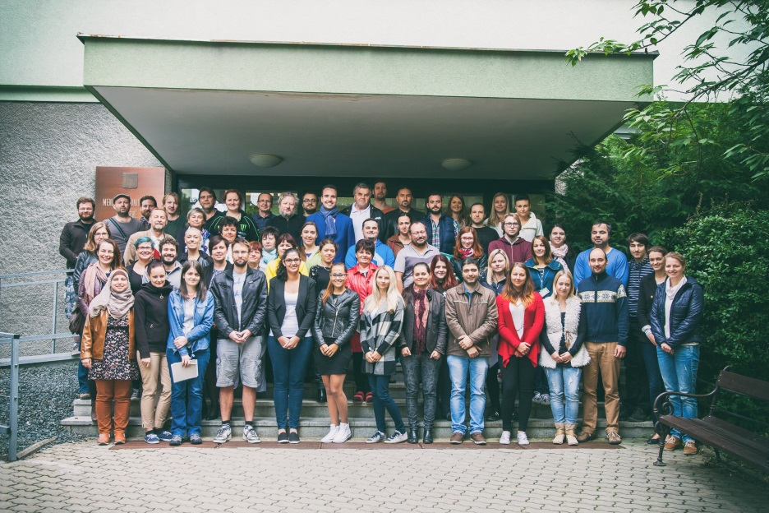
Ústav chemie a biochemie
Ústav chemie a biochemie
Více než 80 zaměstnanců
Více než 350 m² laboratoří
Přístrojové vybavení na světové úrovni
Součástí Středoevropského Technologického Institutu (CEITEC)

Slide 3
Ústav chemie a biochemie - vybavení
Ústav chemie a biochemie – Vybavení
Zařízení pro chov zvířat a kultivaci buněk
In vivo zobrazovací systém
Hmotnostní spektrometry
Kapilární elektroforéza s UV-Vis a laserem indukovanou fluorescenční detekcí
Gelová elektroforéza (1D a 2D systémy)
Fluorescenční a konfokální mikroskop
Vysokoúčinná kapalinová chromatografe s elektrochemickou, UV-Vis a hmotnostní detekcí
Automatický pipetovací robot
Stacionární elektrochemické analyzátory a elektrodová pole
Zařízení pro klinickou biochemii

Slide 4
Představení hlavních výzkumných
směrů a témat

Slide 5
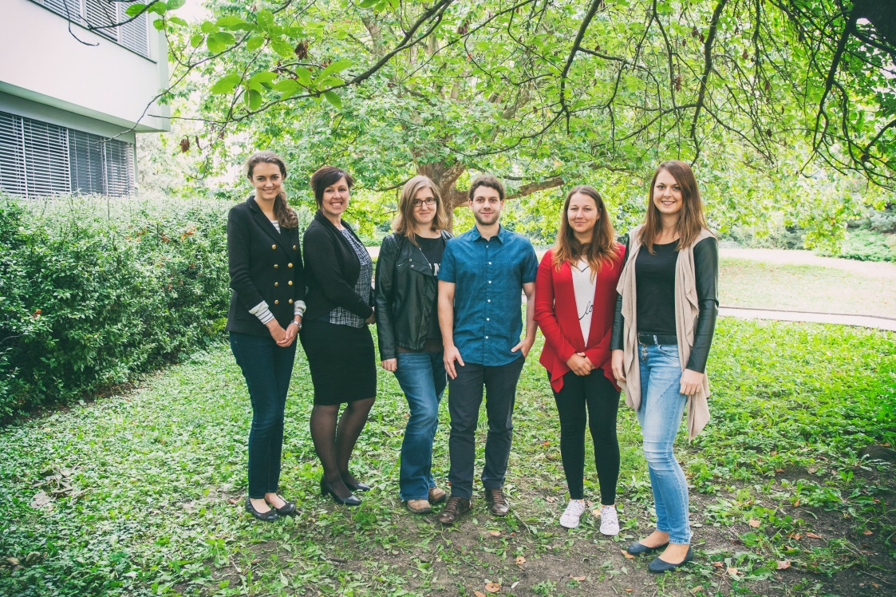
Laboratoř bioanalýzy a zobrazování
Mgr. Markéta Vaculovičová, Ph.D.
(marketa.vaculovicova@mendelu.cz)

Slide 6
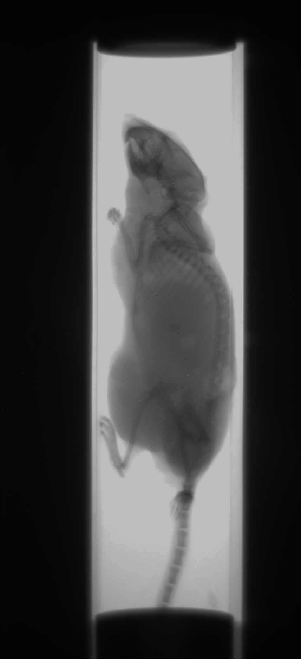
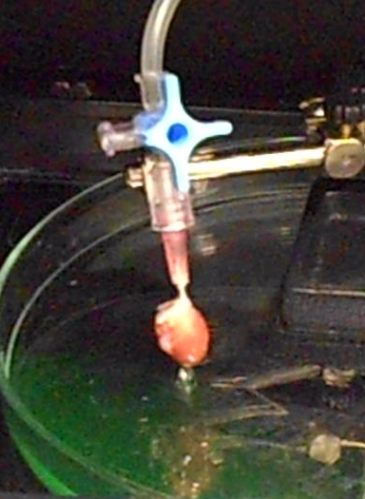
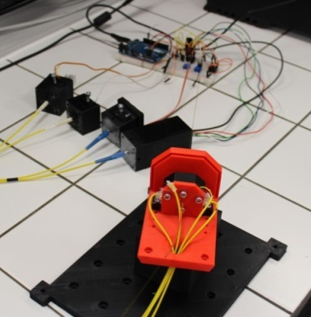
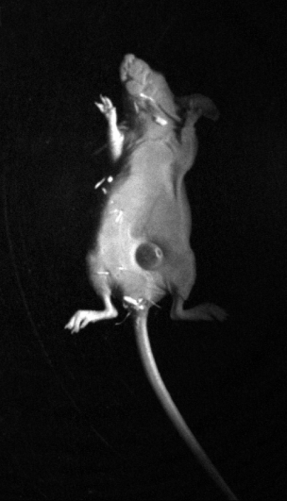
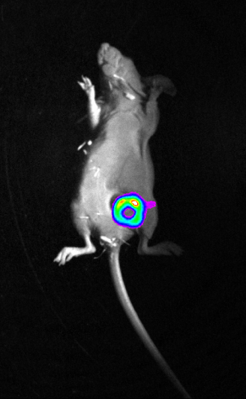
Laboratoř bioanalýzy a zobrazování
Laboratoř sensorů a zobrazování
Zaměření: bioanalytická chemie
elektromigrační separační techniky
vývoj miniaturizované instrumentace (lab on chip)
fluorescenční zobrazování
Zobrazení prsního nádoru pomocí štěpitelné fluorescenční sondy, poskytující signál po štěpení specifickými proteiny pouze v nádoru
Vývoj miniaturizovaného stavebnicového systému pro elektroforetickou analýzu biomolekul
nádor
Video: Využití fluorescenčních nanomateriálů (kvantových teček) o různých vlastnostech ve zobrazování
Video: ex vivo fluoresccenční zobrazování tlukoucího srdce potkana

Slide 7
Laboratoř bioanalýzy a zobrazování
Téma:
Využití protilátkami modifikovaných magnetických částic pro on-line analýzu kapilární elektroforézou

Slide 8
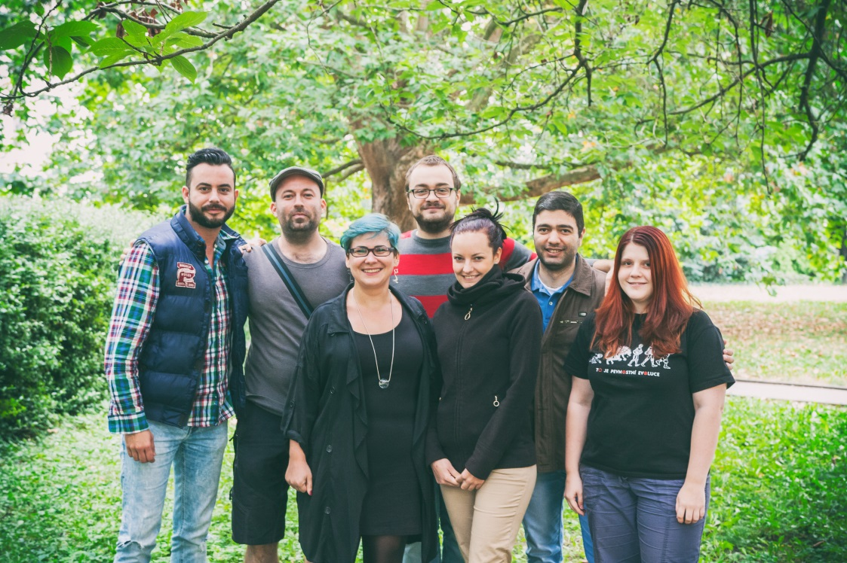
Laboratoř nádorové biologie a nanomedicíny
Mgr. Zbyněk Heger, Ph.D.
(heger@mendelu.cz)
Témata pro postgraduální studium

Slide 9
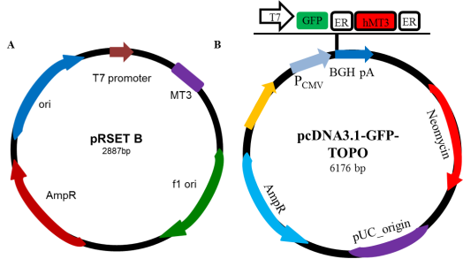
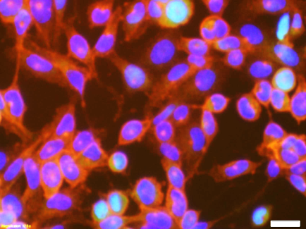
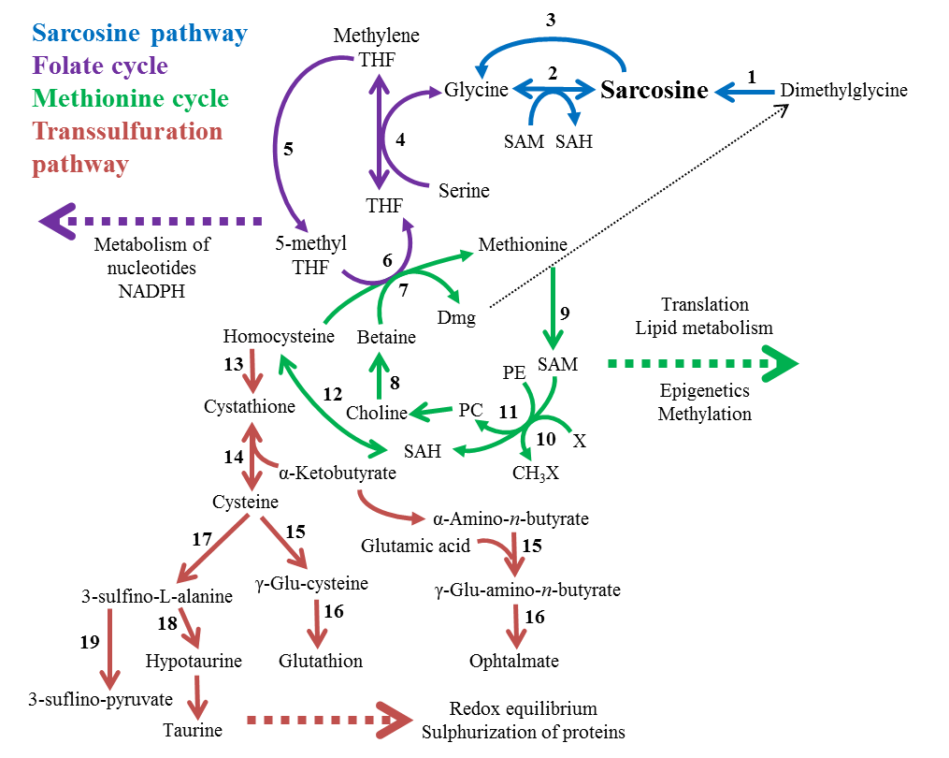
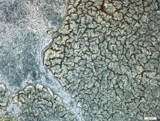
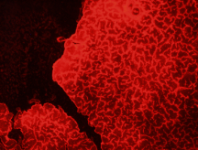
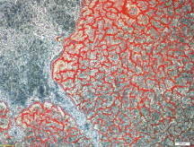
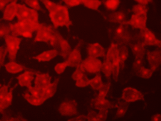
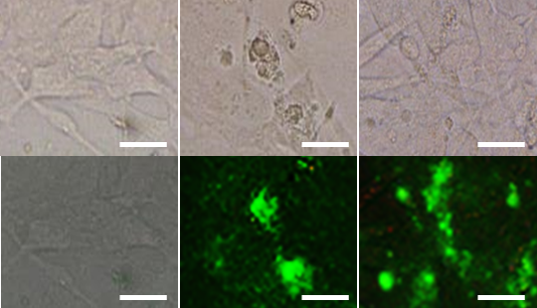
Laboratoř nádorové biologie a nanomedicíny
Laboratoř nádorové biologie a nanomedicíny
Mezinárodní tým laboratoře se zabývá studiem mechanismů účastnících se nádorových procesů, se zvláštní pozorností na nádory prostaty, prsu a neuroblastomů.
V laboratoři je dále studováno využití nanomateriálů v medicíně, a to zejména proteinových klecí v cílené protinádorové terapii.
Experimentálně je laboratoř zaměřena na in vitro práci s maligními i nemaligními buněčnými liniemi a přesahem do práce s in vivo experimentálními modely a klinickými vzorky.

Slide 10
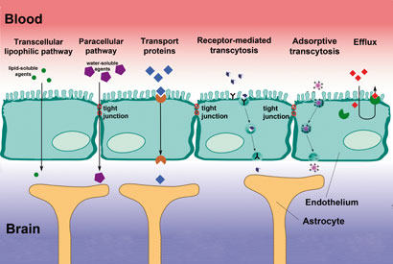
Laboratoř nádorové biologie a nanomedicíny
Téma:
Vývoj artificiálního modelu hematoencefalické bariéry pro studium transcytózy nanomateriálů

Slide 11
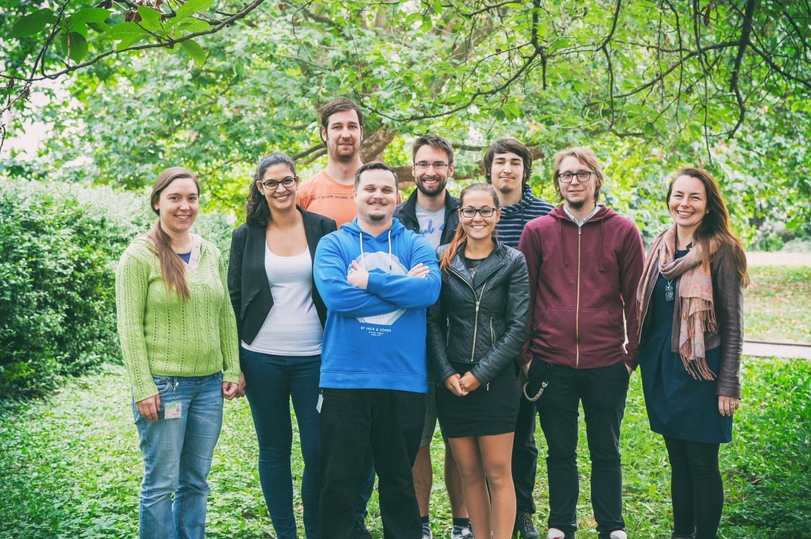
Laboratoř biomarkerů a průtokových technik
RNDr. Ondřej Zítka, Ph.D.
(zitkao@seznam.cz)

Slide 12
Laboratoř biomarkerů a průtokových technik
Laboratoř biomarkerů a průtokových technik
Laboratoř se zabývá bioanalytickou chemií v oblasti nízkomolekulárních sloučenin a proteinů pomocí moderních analytických metod. Studovány jsou zejména nízkomolekulární biomárkery a antioxidanty. Dále se nově zaměřujeme na implementaci senzorů do fluidních zařízení pro účely miniaturizace a automatizace.
Výzkumné směry laboratoře:
Separace a detekce biomárkerů pro diagnostiku (antioxidanty, aminokyseliny)
Hmotnostní spektrometrie pro proteomiku a MALDI imaging
Průtokové a fluidní technologie s využitím magnetických částic pro automatizované analýzy s využitím elektrochemické detekce

Slide 13
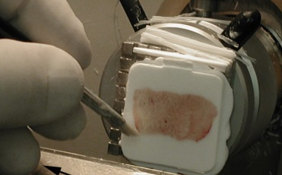

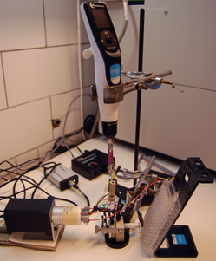
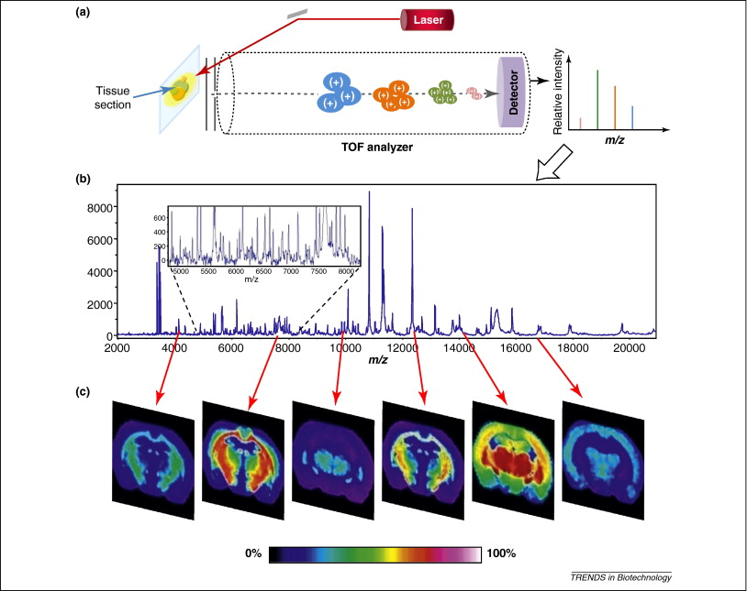
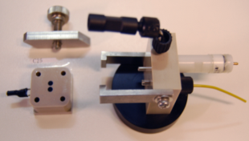
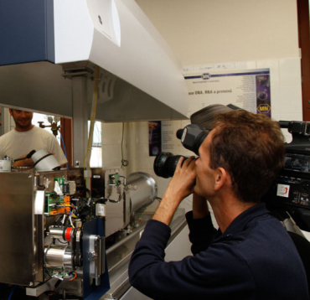
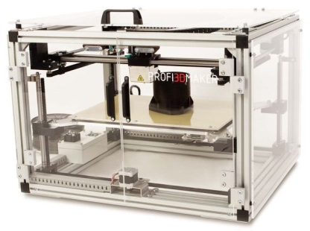
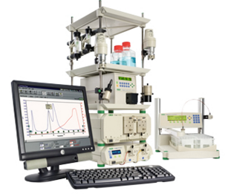
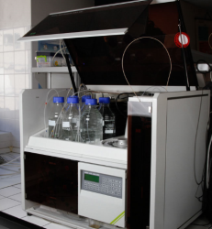
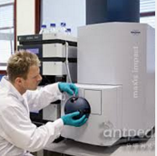
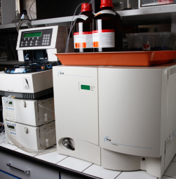
Laboratoř biomarkerů a průtokových technik
Laboratoř biomarkerů a průtokových technik
MALDI imaging tkáňových řezů
Zachycení biomárkeru na magnetické částice a mikrofluidní detekce
(control)
PC
Sample/rinsing buffer inlet
Syringe Pump
Detector
(CHI Cell)
Switching valve
waste
Přístrojové vybavení
MALDI MS
Separace proteinů
Separace aminokyselin
HPLC-MS
(biomárkery)
HPLC-ED
(antioxidanty)
3D tisk - technologie

Slide 14
Laboratoř biomarkerů a průtokových technik
Témata:
Průtokové systémy s elektrochemickou detekcí pro analýzu biomolekul
Konstrkuce zařízení pro POCT využívající magnetickou separaci
Studium isoforem metallothioneinu ve vzorcích nádorové tkáně pomocí hmotnostní spektrometrie

Slide 15
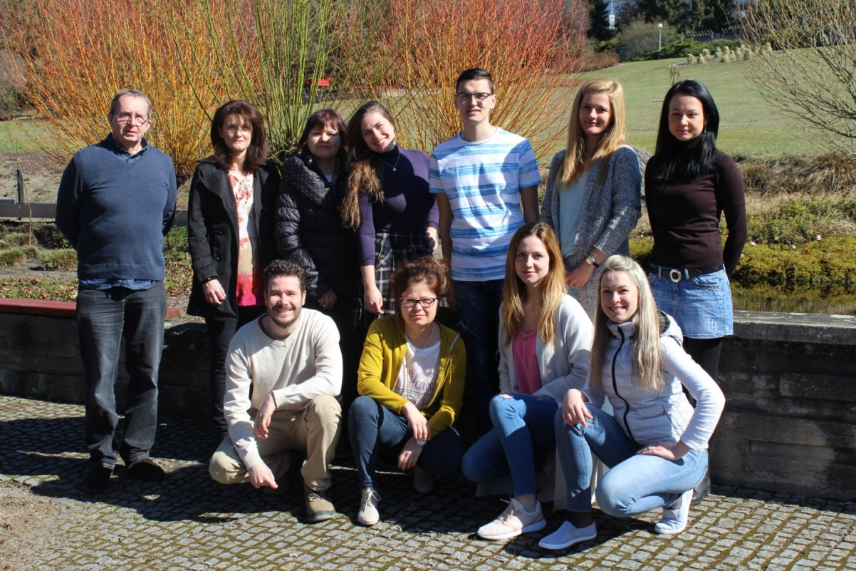
Laboratoř metabolomiky a epigenetiky rostlin
Ing. Dalibor Húska, Ph.D.
(dalihus@gmail.com)

Slide 16
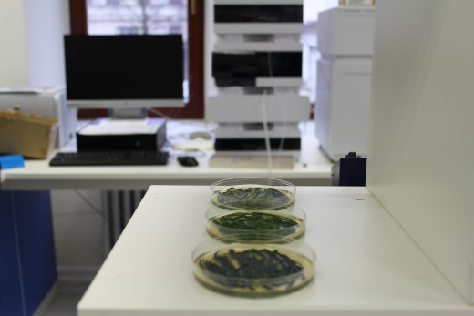
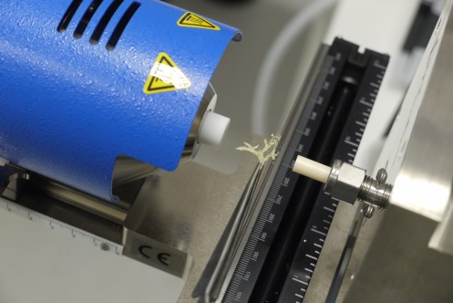
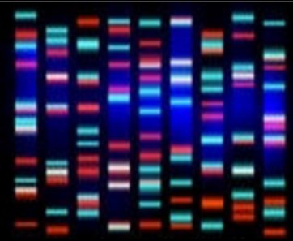
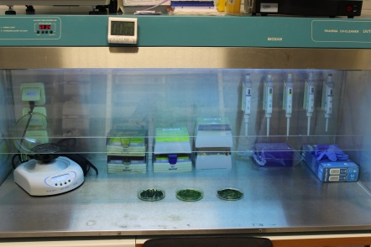
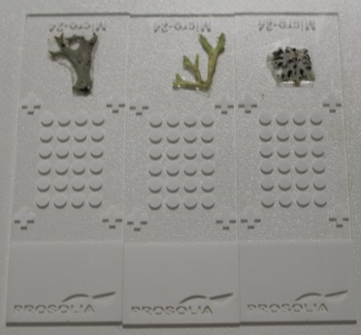

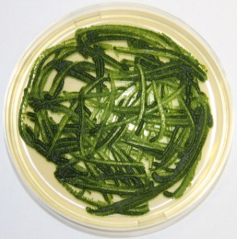
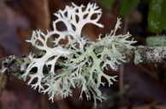
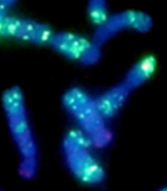
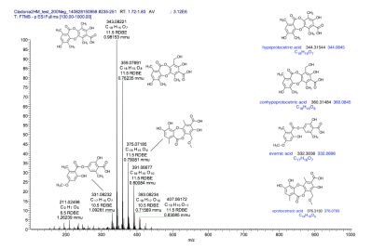
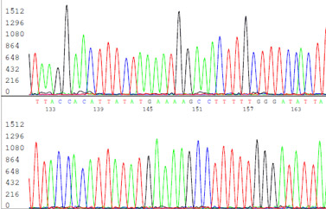
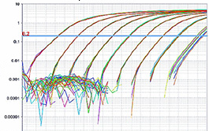
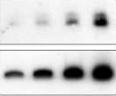



Laboratoř metabolomiky a epigenetiky rostlin
Laboratoř rostlinné metabolomiky a epigenetiky
200 000 - známých/neznámých metabolitů
budoucnost ve výživě, medicíně a energetice
Sekundární metabolity
těžké kovy
nanočástice
Metabolomika
salinita
patogeny
sucho
Epigenetika
zásadní význam ve studiu růstu, vývoji a interakci s prostředím
Non-coding RNA - Crispr/Cas9

Slide 17
Laboratoř metabolomiky a epigenetiky rostlin
Téma:
Studium miRNA u jednobuněčných řas
Role miRNA v biosyntéze sekundárních metabolitů.
Crispr/Cas9 v metabolomice unicelulárních řas
Methylom jednobuněčných řas.
Role fenylalanin amoniak lyázy při stresových reakcích rostlin.
Vliv nanočástic na metabolom a transkriptom jednobuněčných řas
Vliv nanočástic na metabolom a transkriptom vyšších rostlin
Biofertilizační účinky nanočástic

Slide 18
Základní informace o studiu

Slide 19
Ústav chemie a biochemie – co nabízíme
Podpora studentů doktorských studijních programů
atraktivní vědecká témata
přístup k nejmodernějšímu vybavení, možnosti jeho využívání
práce v mladém kolektivu
participace na tvorbě vědeckých publikací
aktivní účast na národních i mezinárodních konferencích
podpora publikační, výzkumné i projektové činnosti
možnost zapojení v národních i mezinárodních projektech

Slide 20
Ústav chemie a biochemie – co požadujeme
Ústav chemie a biochemie – Co požadujeme
proaktivní přístup
časová adaptabilita
schopnost učit se novým věcem a postupům
schopnost práce v mezinárodním vědeckém kolektivu

Slide 21
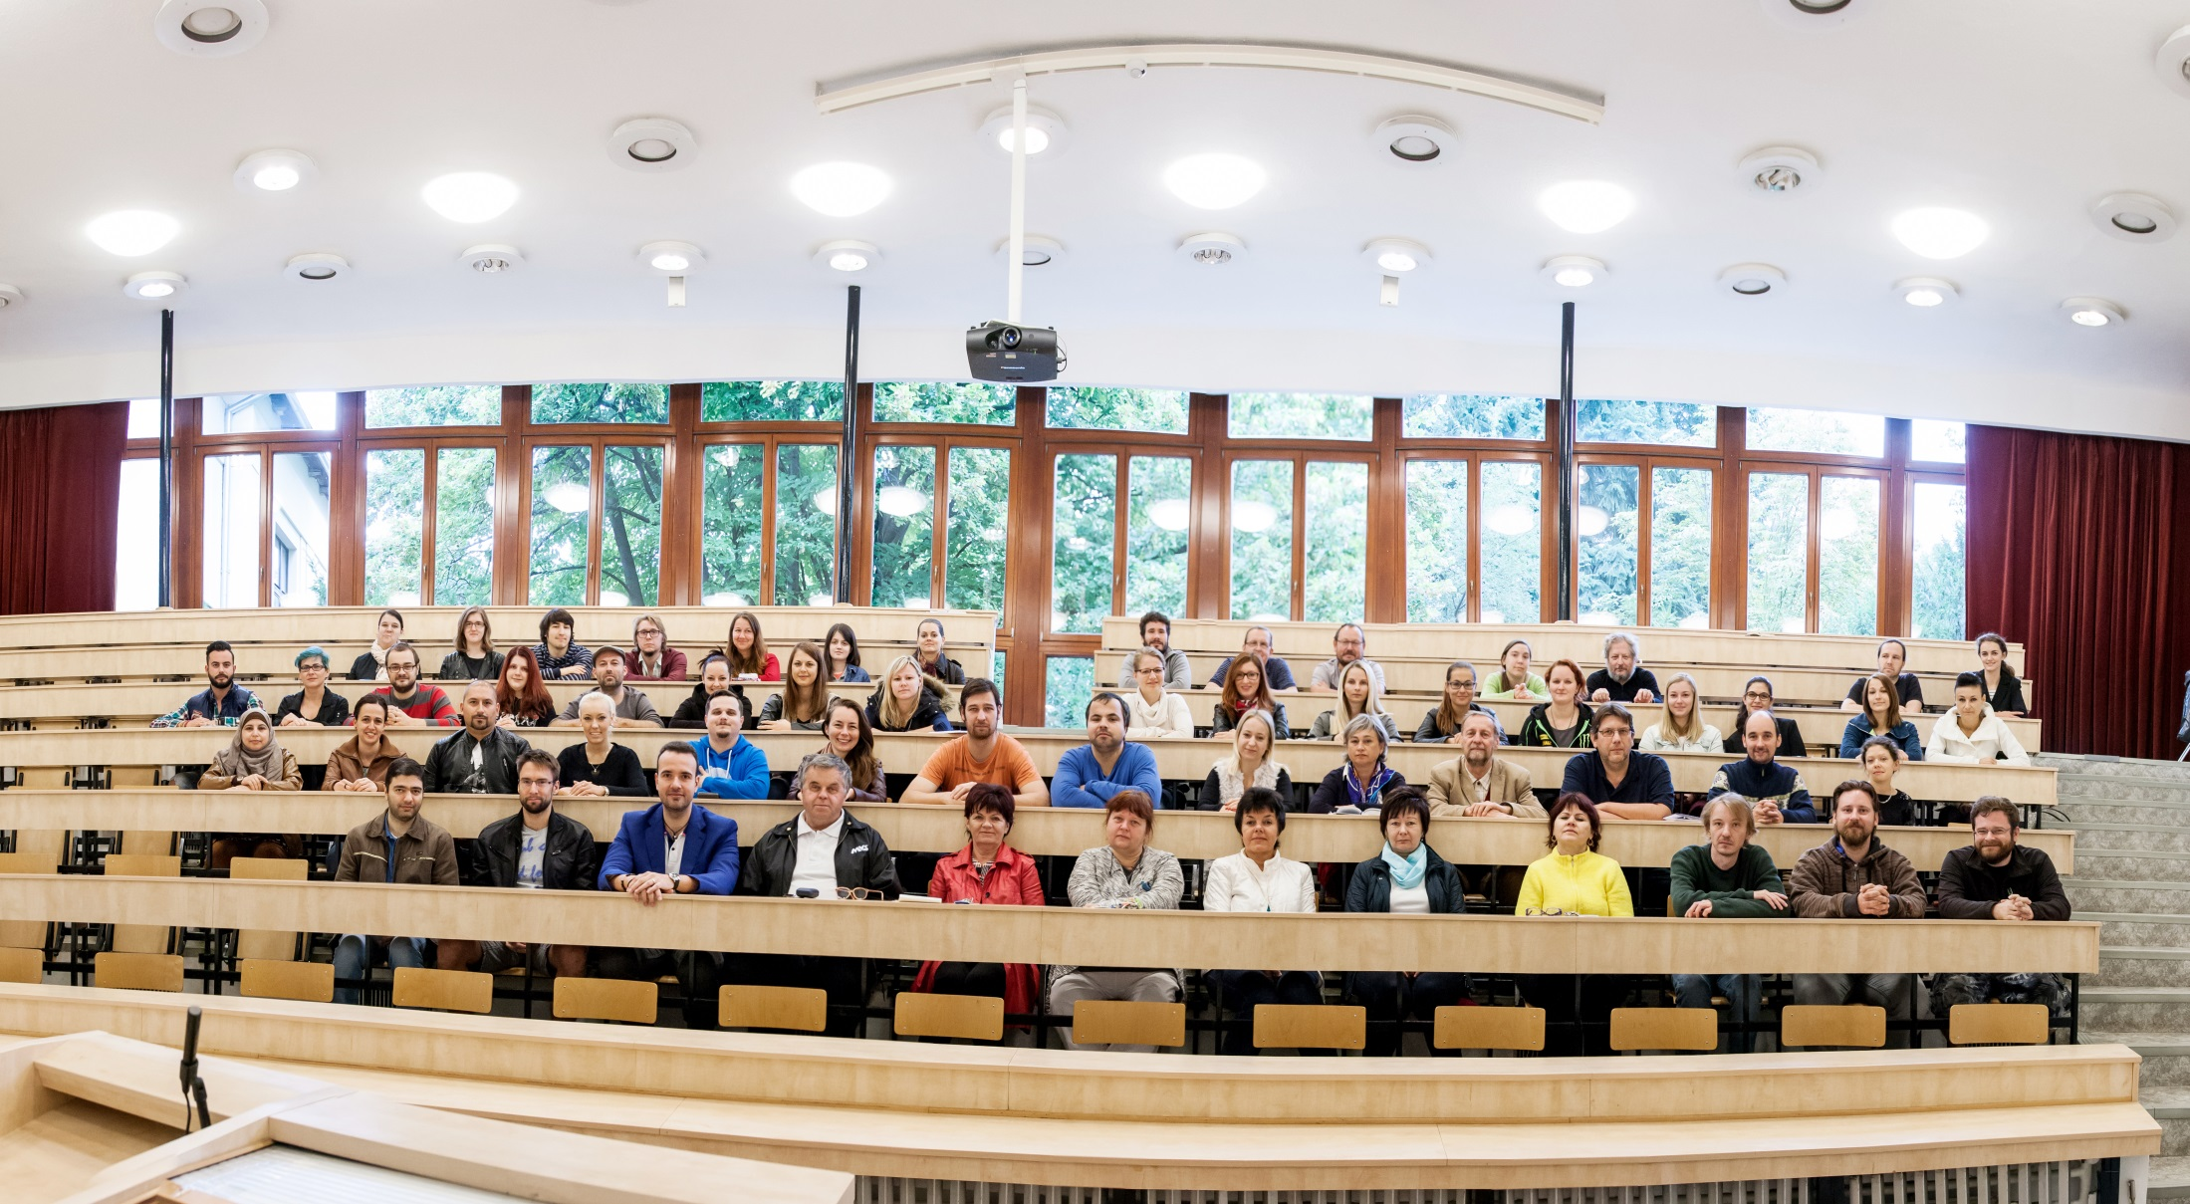
Děkujeme za pozornost

